Slide 1
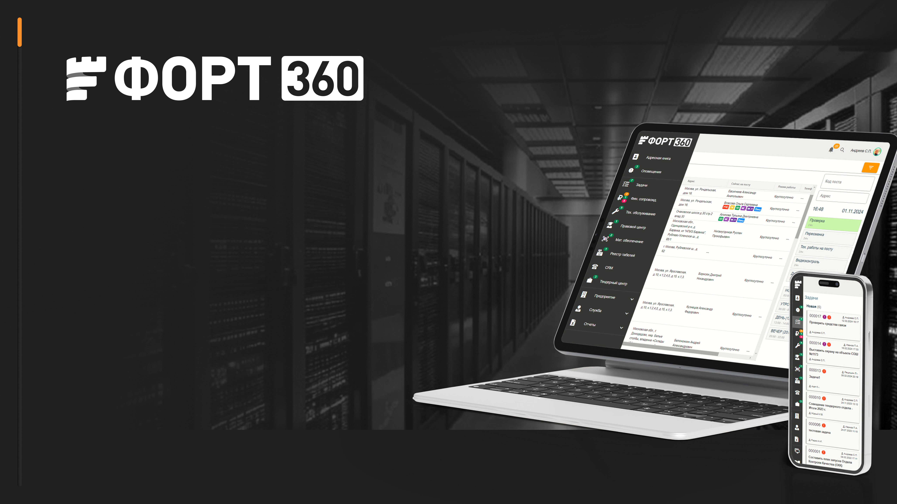





Зарегистрировано
в Реестре Российского ПО
КОМПЛЕКСНАЯ АВТОМАТИЗАЦИЯ
ДЕЯТЕЛЬНОСТИ ПРЕДПРИЯТИЙ
ОХРАННОЙ ОТРАСЛИ
Программный продукт класса ERP для учёта, планирования и контроля ресурсов, повышения качества услуг и роста производительности
fort360.ru
manager@fort360.ru
+7 926 205 1919
fort360.ru
TG
WA
ДЗ
RT
manager@fort360.ru
+7 926 205 1919
(пн-пт 10:00 - 18:00)

Slide 2



О СИСТЕМЕ
В быстро развивающемся мире технологий очень важно иметь современный бизнес-инструмент по управлению компанией
ERP «ФОРТ360» создана командой разработчиков с глубокой экспертизой в охранной отрасли, постоянно развивается и дополняется новыми модулями
Наше решение – это продукт многолетней аналитической работы, разработки и последующего тестирования в условиях действующих предприятий
Система спроектирована с учетом специфики и требований охранной отрасли, позволяет провести комплексную автоматизацию деятельности предприятий и бизнес-процессов любого уровня сложности.
Модульная система позволяет провести комплексную автоматизацию типовых операций, стандартизировать бизнес-процессы любого уровня сложности, уменьшить рутину, расширить и усовершенствовать возможности предприятий.

Slide 3





























































ВОЗМОЖНОСТИ ФОРТ360
Система управления и планирования ресурсов ФОРТ360 обеспечивает полноценный учёт и оптимальное использование ресурсов для достижения плановых показателей
Хранение и анализ информации, касающейся сотрудников, контрагентов, договоров, объектов, служебных постов
Управление подразделениями и совместная работа посредством системы задач и распоряжений, контроль исполнения поручений в режиме реального времени
ОСНОВНАЯ ЗАДАЧА
Благодаря сбору и обработке в автоматизированном режиме поступающей информации
с объектов охраны реализован постоянный контроль за оперативной обстановкой и немедленное реагирование на события
Планирование графика работы и контроль заступления сотрудников на посты, автоматический учет рабочего времени и начислений
Автоматизация процесса учёта материально-технической базы и транспорта — закупка, выдача, оприходование и закрепление их за объектом охраны или персоналом, списание и т.п.
Автоматизация дежурной службы и система поддержки в принятии управленческих решений

Slide 4
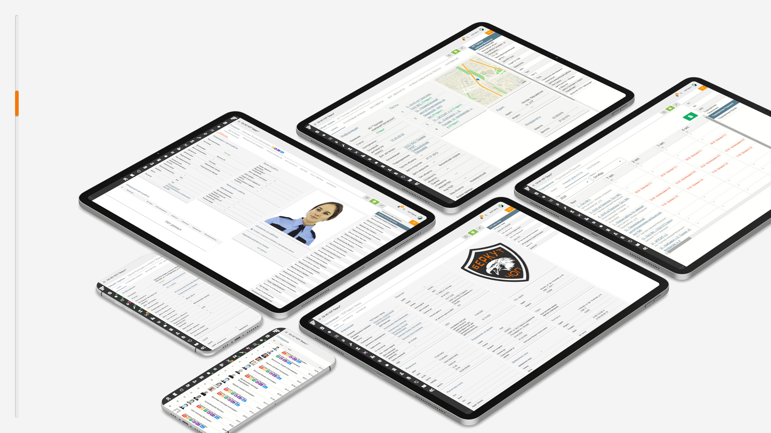
ВОЗМОЖНОСТИ ФОРТ360

Slide 5



























































ПОЛЬЗА ФОРТ360
Управляйте всеми процессами, контролируйте работу
сотрудников, оперативно получайте информацию
Удобный интуитивно понятный интерфейс, не требует специального обучения сотрудников
Доступ к серверу происходит только с авторизованных устройств по зашифрованному каналу передачи данных
Быстрый запуск
без первоначальных вложений в IT сервисы и инфраструктуру
Состоит из гибких модулей
и спроектирован с учётом требований охранной отрасли
Оперативная помощь
службы технической поддержки
Поддержка на всех этапах внедрения системы в работу охранного предприятия

Slide 6
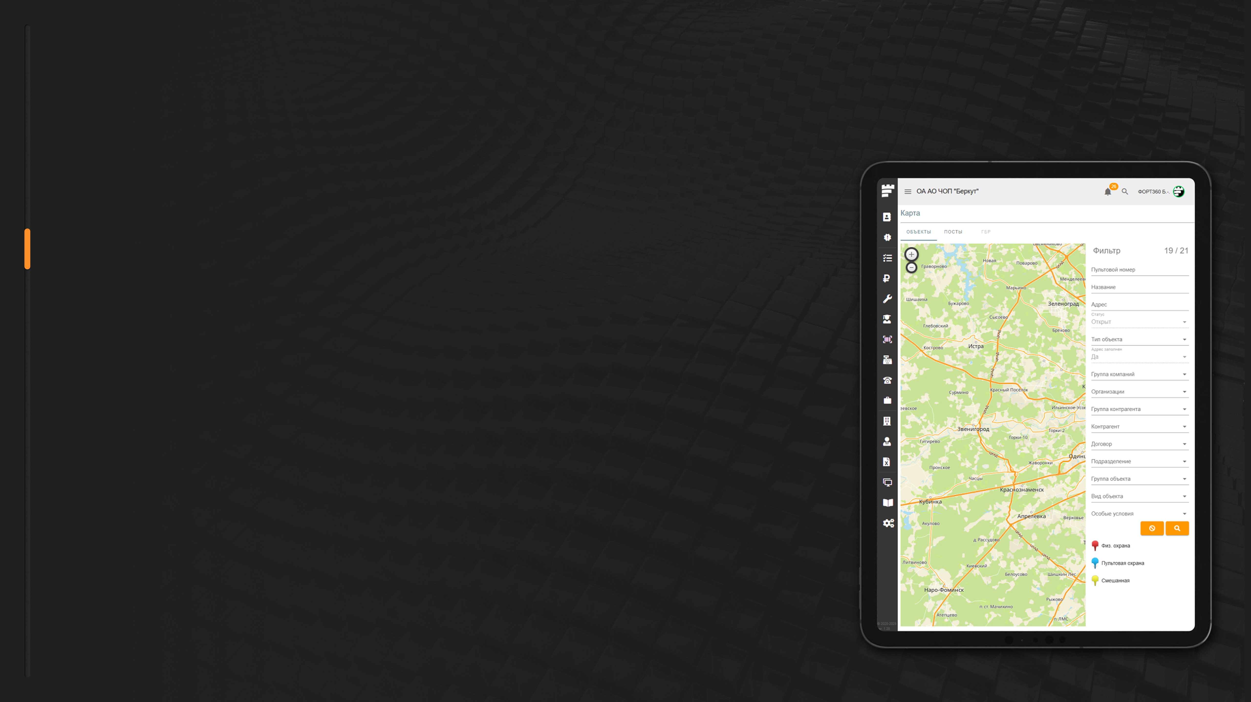
ФУНКЦИОНАЛ ФОРТ360
/ ПОСТОВАЯ ОХРАНА
Получайте полную и достоверную информацию
о состоянии дел внутри компании и на объектах
Учёт и хранение информации об объектах и постах охраны, статусе, контрагенте, ответственном начальнике подразделения охранной организации и охраннике на посту
Формирование графиков смен, планирование ресурса охранников с подтверждением факта заступления на пост через оператора или мобильное приложение
Ведение базы необходимых документов по объектам, поддержание их в актуальном состоянии для удобства совместной работы
Автоматическое логирование всех событий на постах объекта с возможностью последующей обработки и вынесения распоряжений
Гибкая система фильтра позволяет отобрать по параметрам необходимый перечень объектов/постов и проводить требуемую аналитику
Учёт материальных ценностей, выданных на посты объекта по заявке, формирование на основе учетных данных «Описи имущества» для закрепления за материально-ответственным лицом объекта
Ежесуточный автоматизированный отчёт о событиях на охраняемых объектах, инцидентах на постах, результатах устранения последствий происшествий, итогах работы проверяющих и т.п.
Все объекты охраны нанесены на интерактивную карту с возможностью оперативного просмотра информации постах

Slide 7
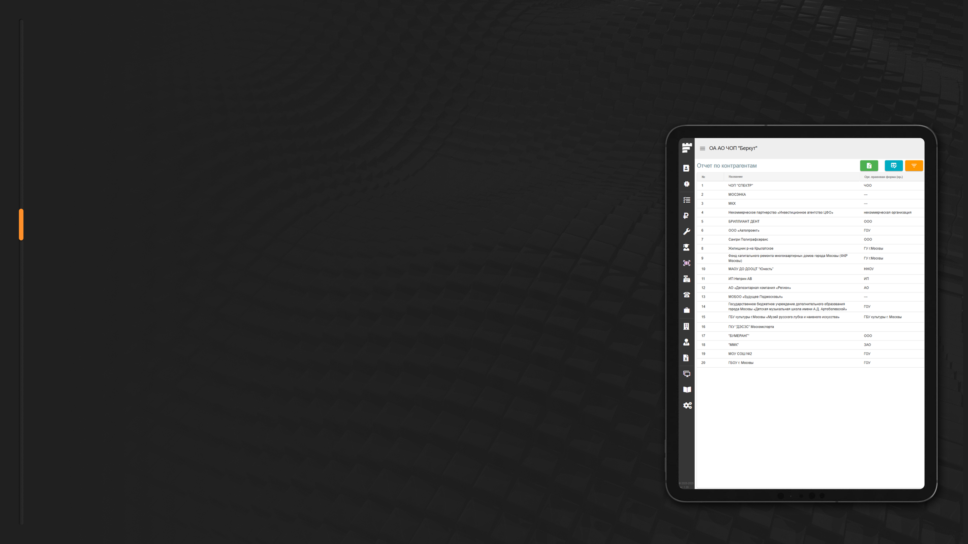
ФУНКЦИОНАЛ ФОРТ360
/ ДЕЛОПРОИЗВОДСТВО
Получайте полную и достоверную информацию
о состоянии дел внутри компании и на объектах
Хранение и анализ информации, касающейся сотрудников, контрагентов, договоров, объектов, служебных постов, транспортных средств и т.п.
Поддержание базы необходимых документов в актуальном состоянии для удобства работы и снижения риска ошибок в совместной деятельности подразделений
Формирование типовых документов по шаблону с автоматическим заполнением необходимыми данными
Ведение реестра договоров с клиентами организации, уведомления о приближении даты окончания сроков действия юридически значимых и иных документов
Готовые отчёты по контрагентам, договорам, объектам, постам и конструктор отчётов, позволяющий собрать свой собственный вид отчёта
Система напоминаний о сроках действия документов для планирования деятельности ответственных сотрудников подразделений

Slide 8
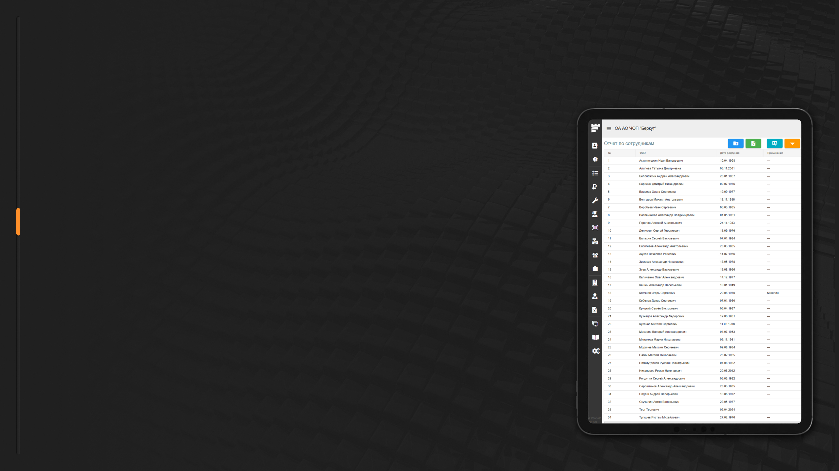
ФУНКЦИОНАЛ ФОРТ360
/ КАДРЫ
Получайте полную и достоверную информацию
о состоянии дел внутри компании и на объектах
Учёт, хранение и анализ информации, касающейся сотрудников компании – должности, квалификации, месте работы, индивидуальных особенностей, уровня знаний должностных инструкций и т.п.
Планирование графика работы и контроль заступления сотрудников охраны на посты
Учёт рабочего времени сотрудников, формирование табелей подразделений за выбранный период на базе ставки сотрудника или поста охраны
Ведение дисциплинарной практики по сотруднику и распоряжений руководства
Учёт отраслевых документов (УЧО, ЛК, Периодической проверки, медицинских справок и т.п.), их соответствия месту работы, контроль их наличия и сроков действия в режиме реального времени
Ведение внутреннего счёта сотрудника охраны с учётом его рабочего времени и истории начислений, а также удержаний, премий и компенсаций
Учёт материальных ценностей предприятия, закрепленных за персоналом
Гибкая система фильтрации позволяет проводить аналитику и отобрать необходимый перечень сотрудников по необходимым параметрам

Slide 9
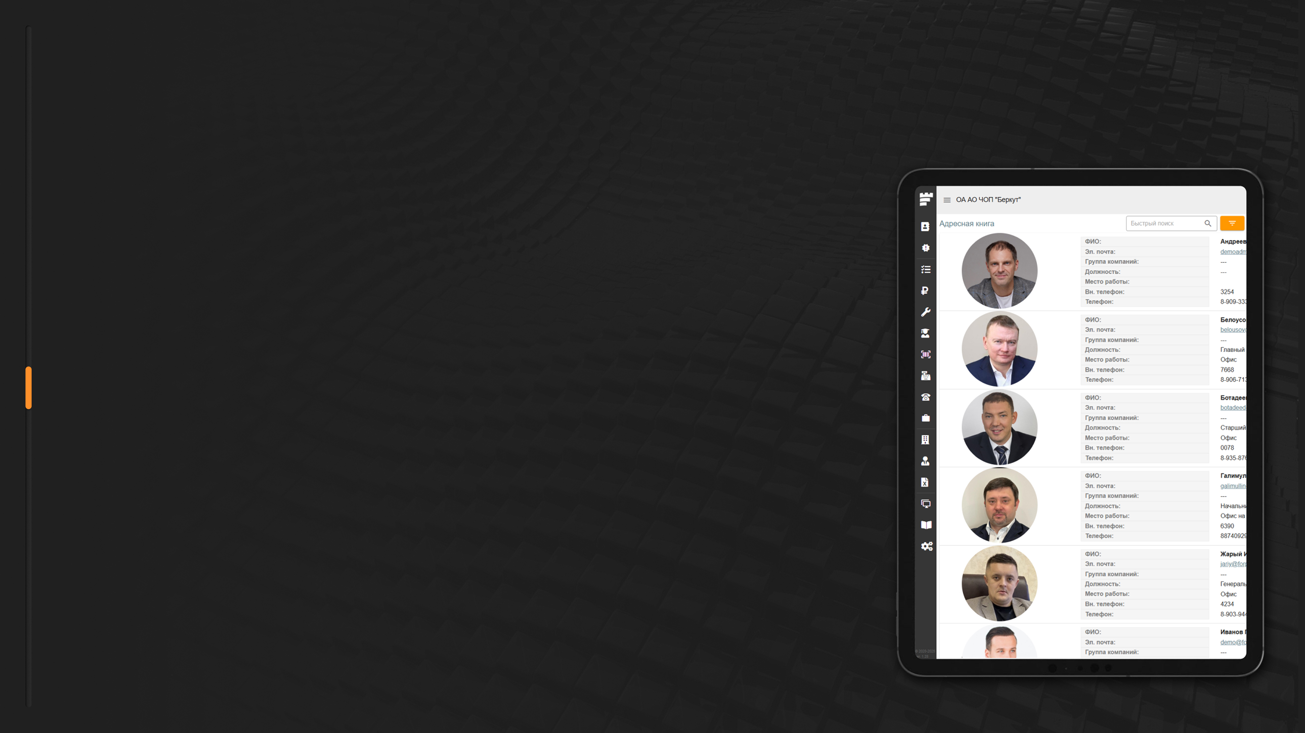
ФУНКЦИОНАЛ ФОРТ360
/ СОВМЕСТНАЯ РАБОТА
Получайте полную и достоверную информацию
о состоянии дел внутри компании и на объектах
Эффективная совместная проектная работа в едином защищённом контуре программы
Адресная книга сотрудников аппарата управления Компании содержит их актуальные контактные данные и персональный статус
Настроенные рабочие процессы посредством постановки задач сотрудникам, распределение обязанностей и контроль сроков выполнения
Сформированные заявки на оплату счетов, закупку ТМЦ, техническое обслуживание и обеспечение объектов позволяют планировать совместную работу подразделений и избежать рассинхронизации процессов
Раздел «Правовой центр» позволяет своевременно решать задачи сопровождения новых и действующих проектов, обеспечивая юридическую поддержку руководителей и снижение дебиторской задолженности
Запуск новых проектов и завершение действующих проходит по запланированной траектории благодаря блоку задач и заявок для совместной работы
Предустановленные отчёты по любому справочнику и модулю программы – по задачам и заявкам, персоналу, контрагентам, договорам, объектам и постам, материальным ценностям помогают получить необходимую информацию для принятия управленческих решений

Slide 10

ФУНКЦИОНАЛ ФОРТ360
/ МОБИЛЬНЫЙ ДОКЛАД
Получайте полную и достоверную информацию
о состоянии дел внутри компании и на объектах
Доклад с фото и геопозицией сотрудника через приложение для смартфона регистрирует заступления и снятия с постов, доклады о событиях и т.п.
Верификация фото сотрудника с базой учёта – с помощью функции распознавания лиц происходит верификация сотрудника на посту с его данными в базе и в случае отклонения пост подлежит дополнительной проверке
Сверка геопозиции поста и сотрудника – при отклонении геопозиции фото сотрудника с адресом поста свыше установленного порога доклад подлежит дополнительной проверке
Служба контроля качества – система уведомит ответственного сотрудника об отклонениях в докладе для немедленной реакции и проведения дополнительной проверки
Дополнительные доклады по установленному графику с помощью приложения снимают нагрузку с операторов по контролю наличия сотрудников на постах
Системный журнал докладов содержит информацию обо всех зарегистрированных в системе докладах, их содержании и результатах обработки зарегистрированных событий на постах

Slide 11
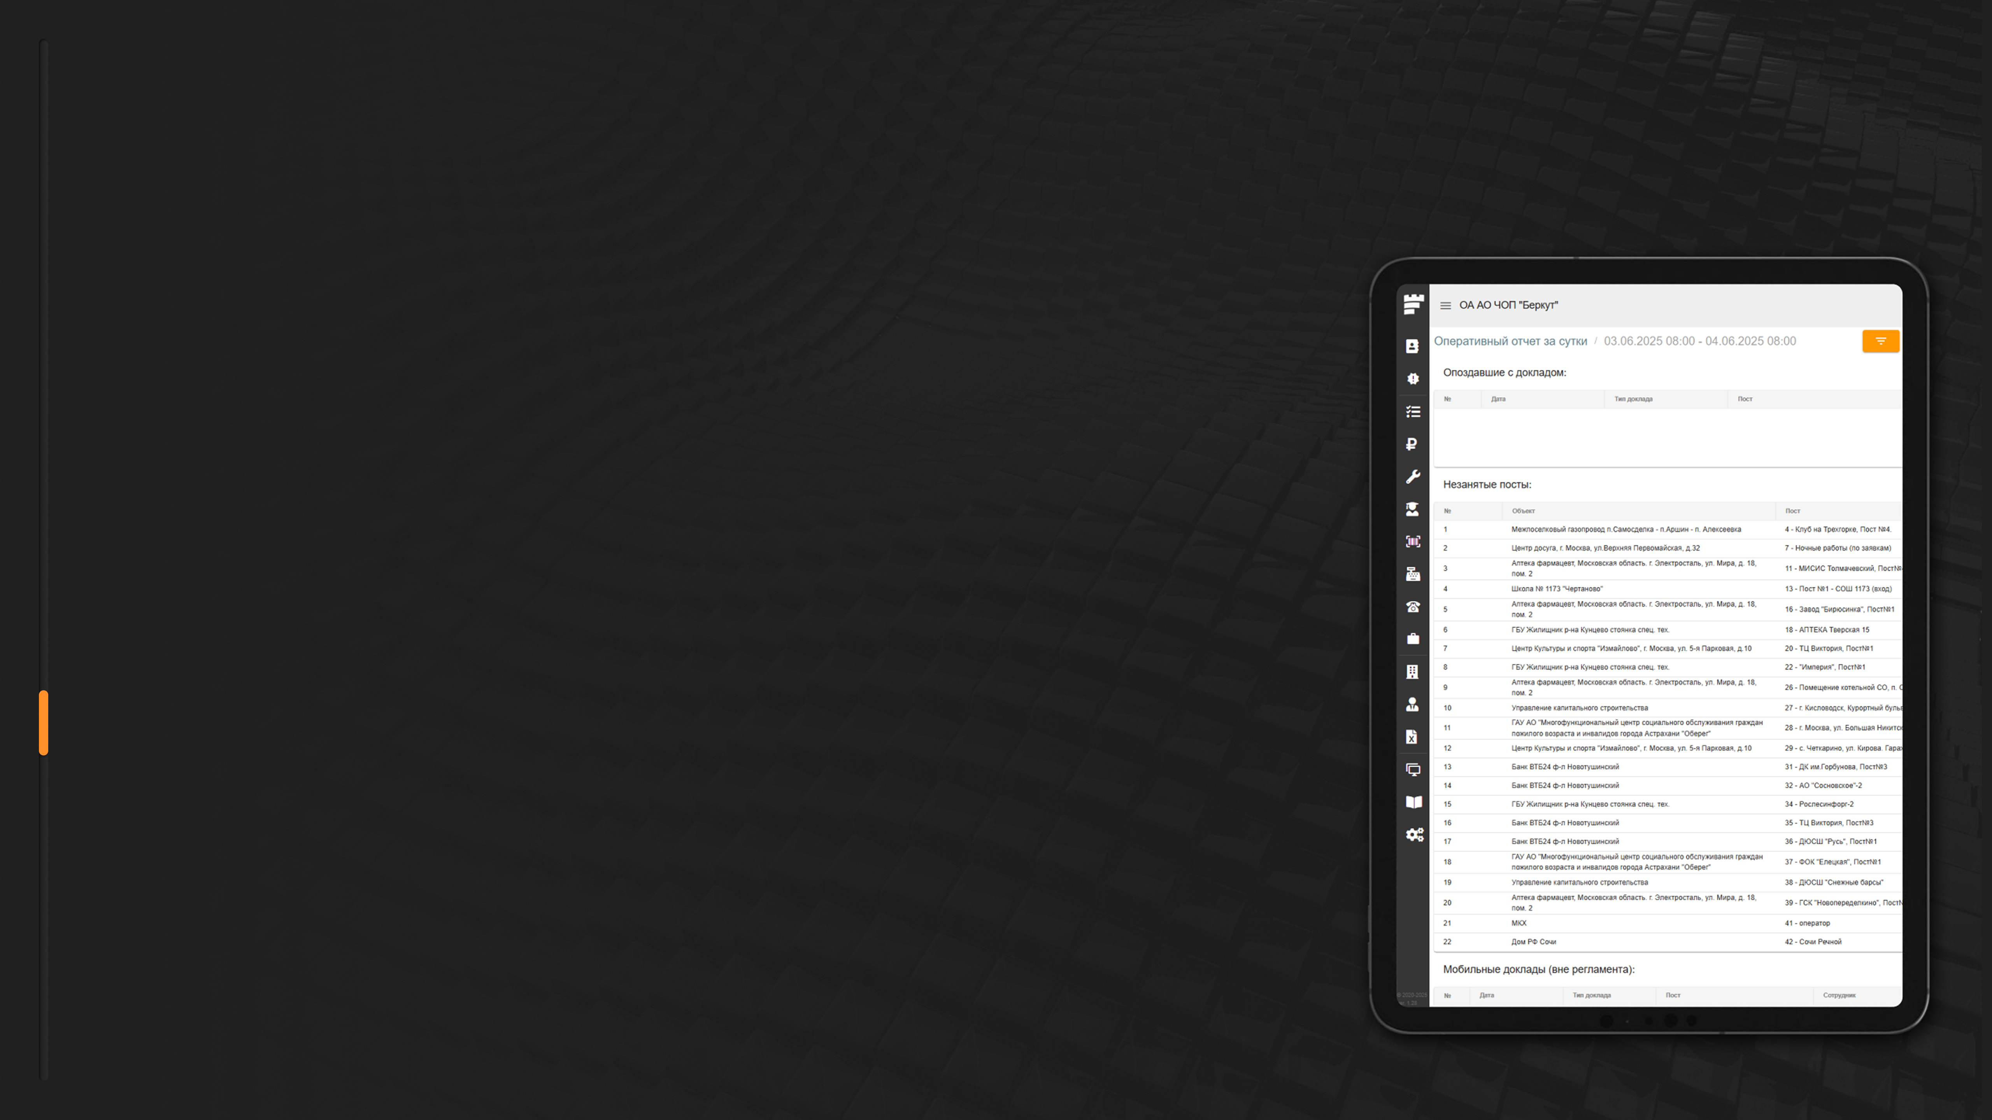
ФУНКЦИОНАЛ ФОРТ360
/ ДЕЖУРНАЯ СЛУЖБА
Получайте полную и достоверную информацию
о состоянии дел внутри компании и на объектах
Регистрация докладов по уникальному коду поста, ФИО охранника и парольной фразе с автоматической отметкой в электронном табеле учёта рабочего времени всего за 3 секунды
Подтверждение запланированной пересменки по графику для многопостовых объектов посредством доклада от старшего смены
Моментальное оповещение о происшествии на охраняемых постах руководителя подразделения для принятия управленческих решений и ГБР для немедленной реакции
Регистрация результатов проверки и рекомендаций от экспертов по повышению качества и устранения выявленных недостатков на постах охраны для принятия управленческих решений
Автоматизированный отчёт дежурной службы за сутки для руководителей о событиях, происшествиях, незанятых постах, результатах проверки службы, нарушениях, опоздавших на смену и т.п.
На основании выбранных параметров за выбранный период за 2 клика формируются отчёты за выбранный период по докладам и событиям, контролю службы проверяющими

Slide 12
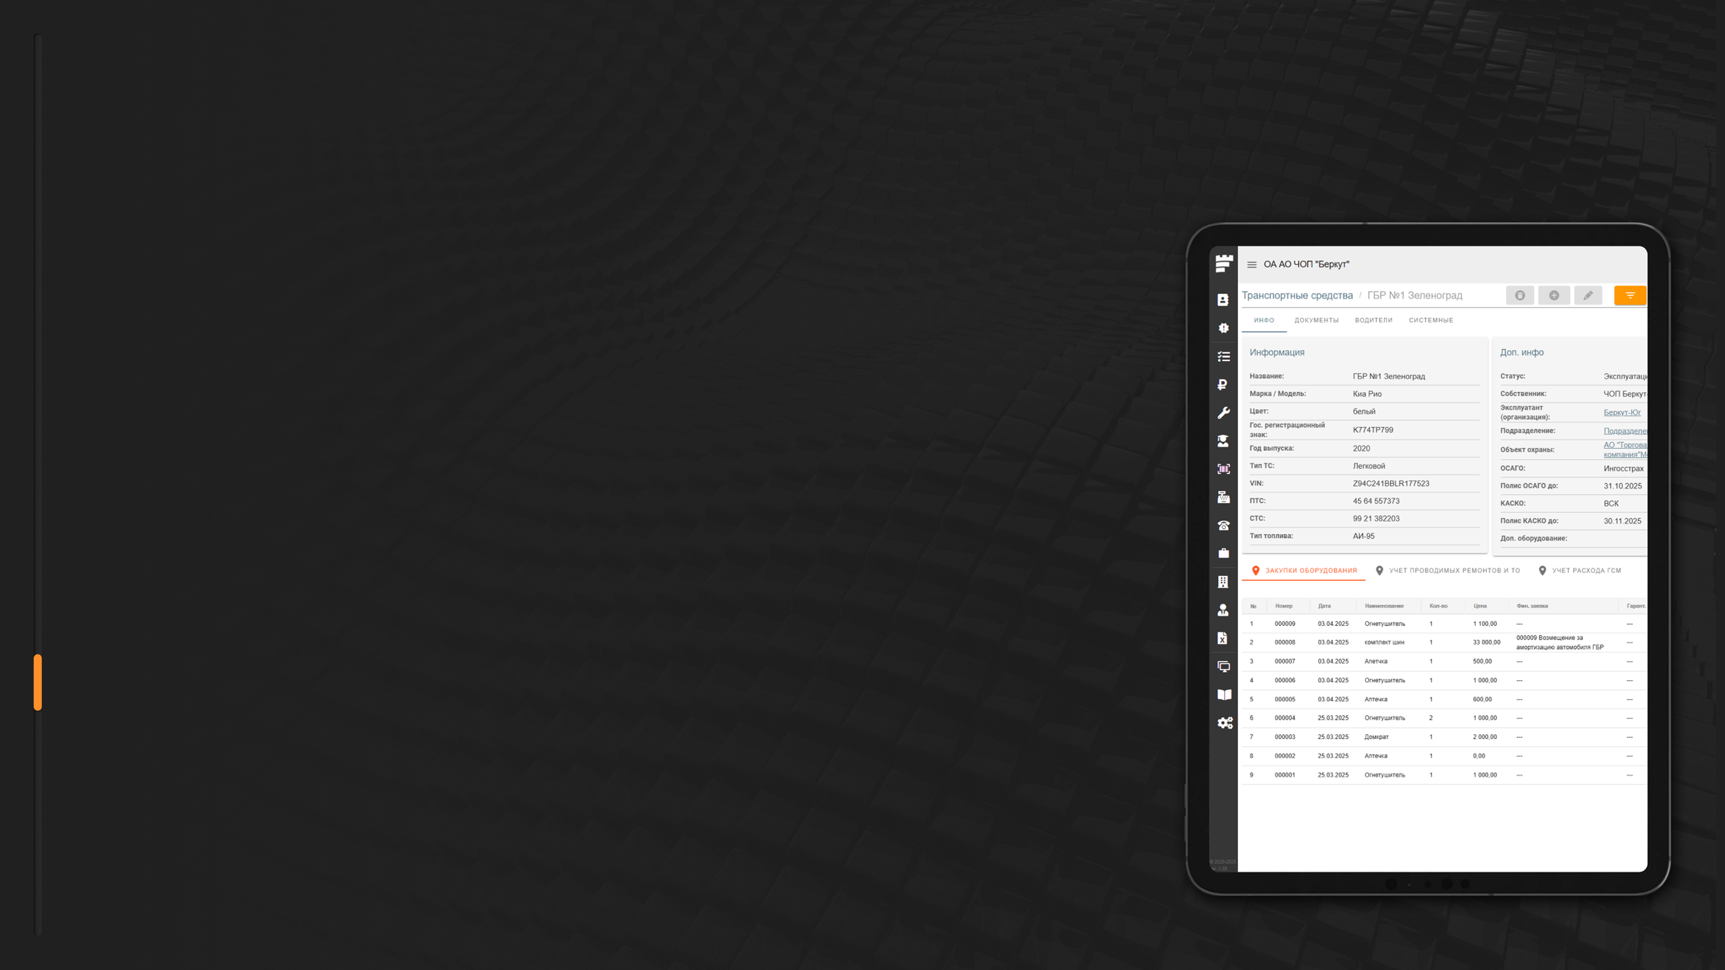
ФУНКЦИОНАЛ ФОРТ360
/ ТРАНСПОРТНЫЕ СРЕДСТВА
Получайте полную и достоверную информацию
о состоянии дел внутри компании и на объектах
Учёт, хранение и анализ информации, касающейся транспортных средств компании – марка, модель, год выпуска, ГРЗ, характеристики, статус эксплуатации, копии документов, данные полисов страхования, договоров лизинга, доверенностей и т.п.
Закрепление водителей, допущенных к эксплуатации ТС
Учёт материальных ценностей предприятия, закрепленных за ТС с указанием даты закрепления, наименования и стоимости
Учёт расхода ГСМ с привязкой к данным пробега и периоду эксплуатации ТС, прикрепление дополнительной информации и документального подтверждения понесенных затрат
Учёт проведённых плановых и внеплановых работ по техническому обслуживанию, ремонту и установке дополнительного оборудования с указанием даты и места проведения, стоимости и прикреплением копии заказ-наряда, счёта и других документов
Своевременное напоминание ответственному за эксплуатацию ТС о сроках действия документов страхования

Slide 13
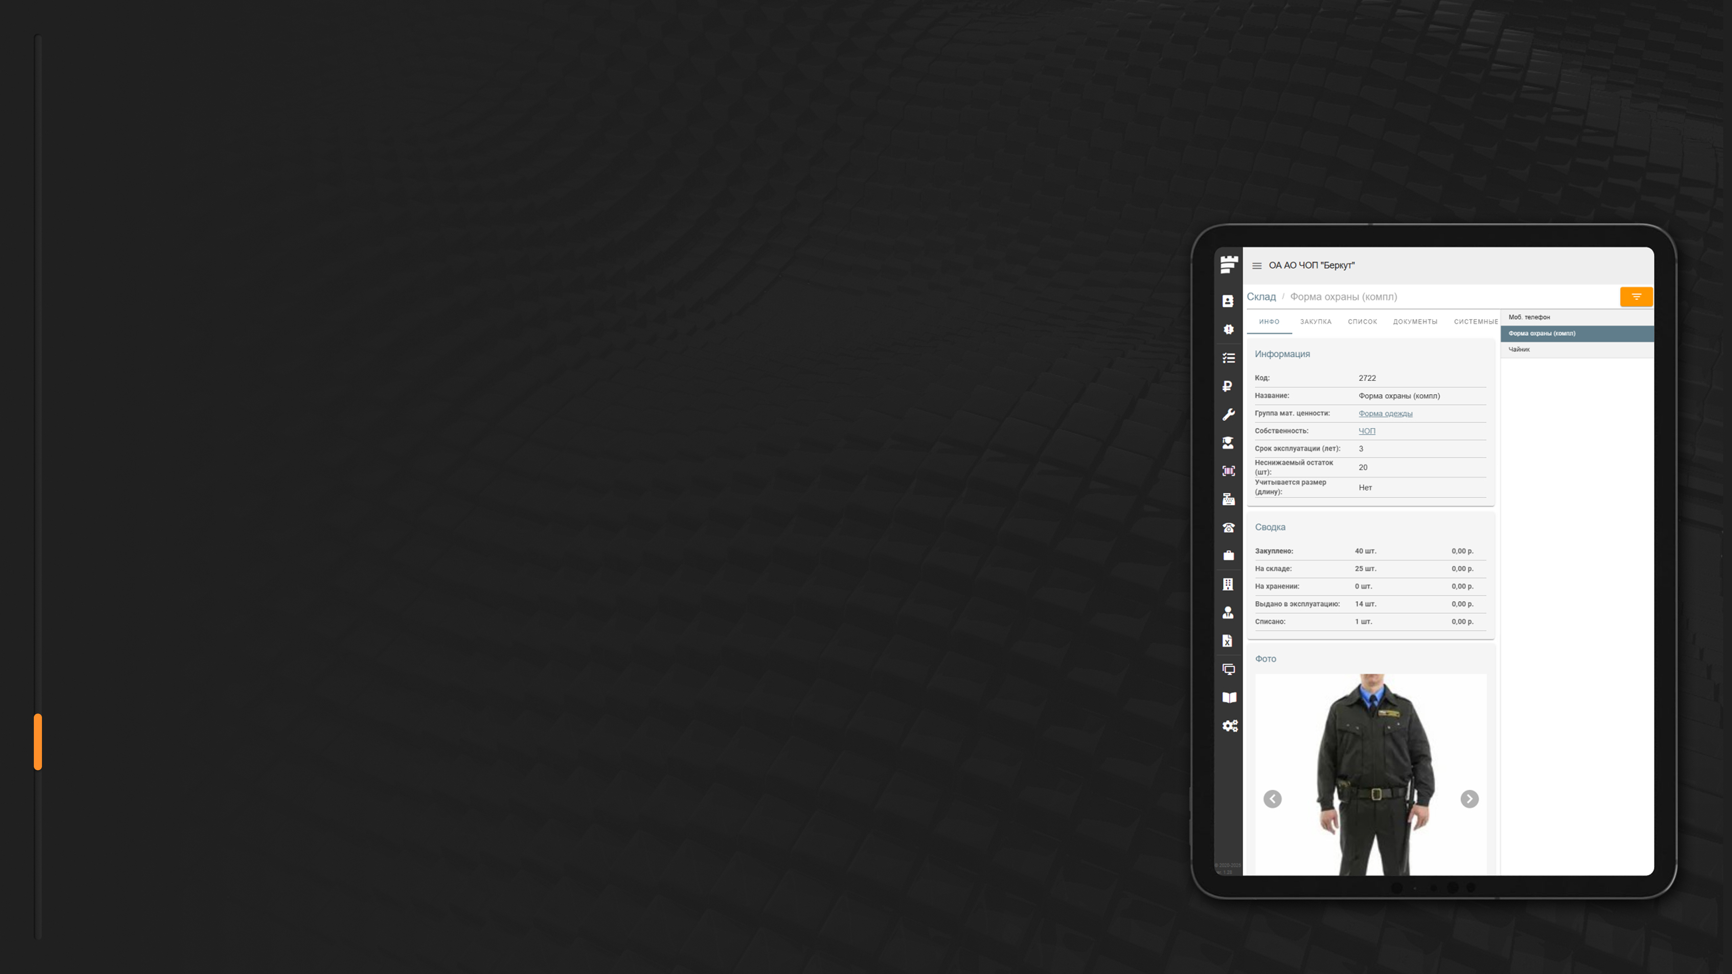
ФУНКЦИОНАЛ ФОРТ360
/ СКЛАД И МАТЕРИАЛЬНОЕ
ОБЕСПЕЧЕНИЕ
Получайте полную и достоверную информацию
о состоянии дел внутри компании и на объектах
Учёт материальных ценностей предприятия – закупка, оприходование, выдача, списание и закрепление их за объектом охраны или персоналом
Оформление заявок по установленной форме на обеспечение имуществом объектов, постов, сотрудников позволяет своевременно и эффективно обеспечить снабжение структурных подразделений необходимыми ресурсами
Контроль исполнения позволяет отслеживать статус закупок, поставок и распределения имущества
История эксплуатации и отчёты позволяют анализировать эффективность использования имущества, увеличить сроки эксплуатации и сохранить имущество
В режиме реального времени можно сформировать отчёт по материально-ответственному лицу или объекту охраны
Планирование потребностей для обеспечения объектов охраны или выполнения других служебных задач позволяет достичь оптимизации логистики и снизить риски нехватки имущества на складе (функция «Неснижаемый остаток»)

Slide 14
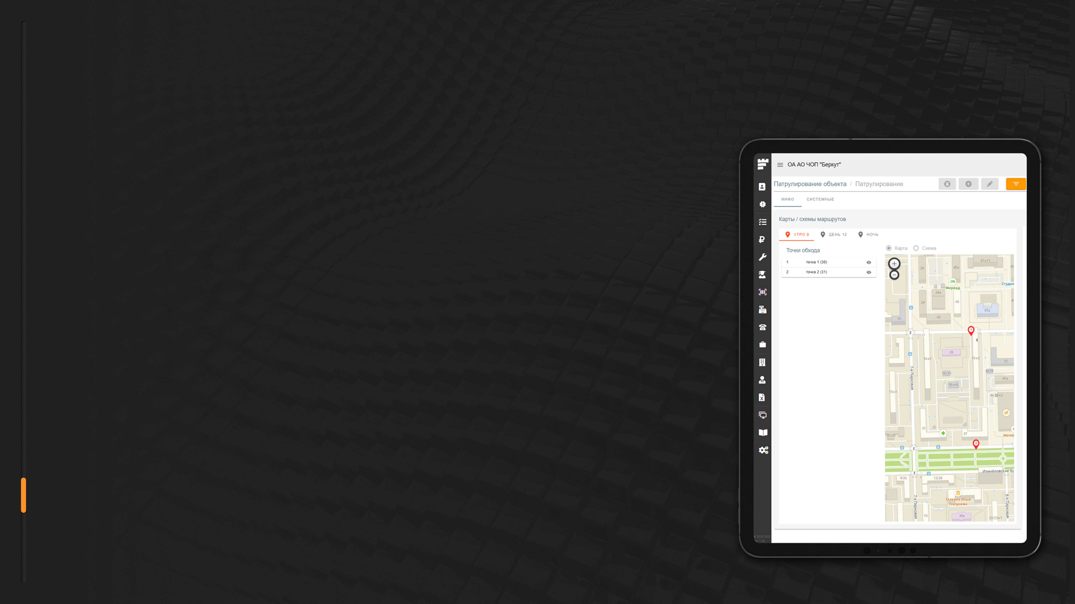
ФУНКЦИОНАЛ ФОРТ360
/ ПАТРУЛЬНЫЙ ОБХОД
Получайте полную и достоверную информацию
о состоянии дел внутри компании и на объектах
Система контроля пеших патрульных позволяет повысить безопасность объектов, улучшить дисциплину и обеспечить эффективное выполнение задач обхода территории охраняемых объектов
Точное отслеживание маршрутов и мониторинг перемещений патрульных в реальном времени с помощью GPS или NFS-меток
Генерация электронных отчётов для анализа эффективности патрулирования
Контроль соблюдения утвержденных маршрутов и графика обхода объектов, передача экстренных сигналов (SOS) при возникновении внештатных ситуаций
Фиксация времени начала/окончания обхода, пройденных точек и выявленных нарушений, прикрепление к отчёту об обходе фото/видео материалов или отметок о проверке объектов
Снижение рисков и профилактика нарушений благодаря видимости присутствия охраны на охраняемых объектах

Slide 15


ВИДЕО О ФОРТ360

Slide 16

Зарегистрировано
в Реестре Российского ПО
Мы – команда разработчиков с глубокой экспертизой в охранной отрасли. Наше решение это продукт многолетней аналитической работы, разработки и последующего тестирования в условиях действующих предприятий.
Мы готовы обсудить Вашу задачу и приступить к её реализации на взаимовыгодных для сторон условиях.
Ваш ФОРТ360 уже готов и ждёт команду для запуска.
fort360.ru
manager@fort360.ru
+7 926 205 1919
fort360.ru
TG
WA
ДЗ
RT
manager@fort360.ru
+7 926 205 1919
(пн-пт 10:00 - 18:00)

